Slide 1


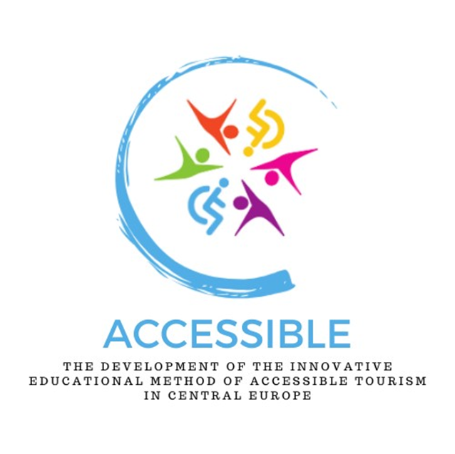




The development of the innovative educational method of ACCESSIBLE tourism in Central Europe
2022-2-HU01-KA220-HED-000099410
Az akadálymentes turizmus innovatív oktatási módszertanának kifejlesztése Közép-Európában

Slide 2
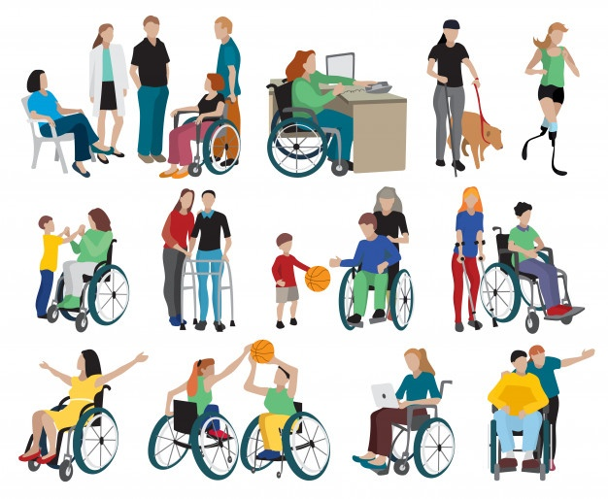
2. A fogyatékosság definíciói és fajtái. Az akadálymentes turizmus iránti igény jellemzői
https://wecapable.com/types-of-disabilities-list/

Slide 3

A fogyatékosság fogalma évtizedek óta foglalkoztatja a kutatókat, és számos kisebb és nagyobb kutatást végeztek annak érdekében, hogy olyan definíciót dolgozzanak ki, amely átfogó, globális leírást ad a fogyatékosságról (Grövnik, 2009)
Az egységes definíció kidolgozásának problémája abból is adódik, hogy a fogalomnak három különböző megközelítése létezik: a fogyatékosság mint
(1) funkcionális korlátozás,
(2) adminisztratív meghatározás, illetve
(3) szubjektív meghatározás
A fogyatékosság fogalma

Slide 4
(1) fogyatékosság mint funkcionális korlátozás: a legismertebb és legelterjedtebb
(3) fogyatékosság mint adminisztratív meghatározás: jogi vagy adminisztratív definíció, amely a jóléti juttatások elosztásából ered, azaz a társadalomban azon személyek csoportjából, akik jogosultak az erre irányuló állami támogatásra. Olyan személyek, akiket jogilag fogyatékosnak ismernek el, és akik különböző gondozási szolgáltatásokban és/vagy ellátásokban részesülnek
(3) fogyatékosság mint szubjektív meghatározás: azokra az egyénekre vonatkozik, akik magukat fogyatékosnak érzik, egyfajta önkéntesen meghatározott szubjektív fogyatékosságra (lásd még e fejezet végén)
A kutatások és statisztikák azt mutatják, hogy ezek a megközelítések eltérő számadatokat eredményeznek a fogyatékossággal élők számát illetően, attól függően, hogy melyik megközelítést alkalmazzuk (Grövnik, 2009)
A fogyatékosság különböző megközelítései

Slide 5
A „fogyatékosság” jelentése az évtizedek során megváltozott
Ahogy a közpolitika változott, úgy alakult a kifejezés mögött meghúzódó jelentés is a különböző társadalmi és kulturális kontextusoktól függően (Francis – Silvers, 2016)
Egykori elterjedt nézet: a fogyatékosságot az orvosoknak kell meghatározniuk – ma már a fogyatékosság megközelítése sokkal gyakoribb és ellentmondásosabb téma, ami a polgári jogvédelem megjelenésével változott meg
Ma már nem az a legvitatottabb kérdés, hogy ki számít fogyatékosnak, hanem az, hogy az a személy, aki valamilyen módon korlátozottan képes gyakorolni a jogait, képes-e erre, és hogy az adott személy számára biztosított-e a méltányos hozzáférés vagy sem
A fogyatékosság változó jelentése

Slide 6
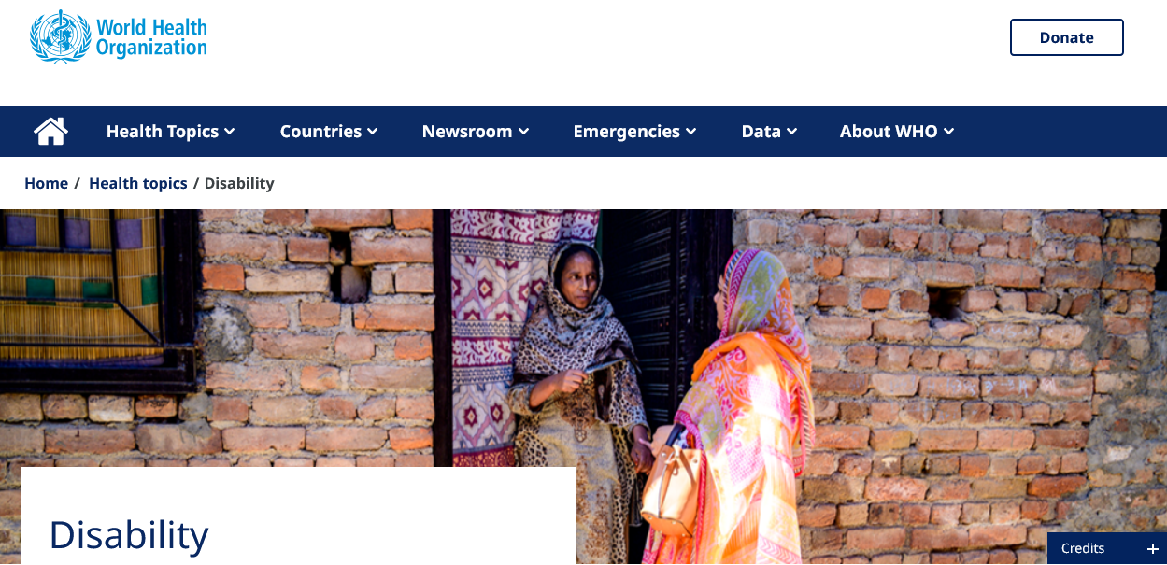
A WHO (Egészségügyi Világszervezet) szerint a „fogyatékosság” valójában egy rövidített kifejezés, gyűjtőfogalom, amelyet a betegségből és sérülésből eredő károsodások, fizikai, valamint mentális vagy érzelmi funkcionális korlátozások/ fogyatékosságok leírására és azonosítására használnak. A WHO meghatározása három, szintjükben és tartalmukban különböző fogalmat különböztet meg: károsodás, fogyatékosság és akadályoztatottság
A fogyatékosság WHO általi meghatározása
https://www.who.int/health-topics/disability#tab=tab_1

Slide 7
A károsodás a személy pszichológiai vagy fiziológiai felépítésének vagy szerepének bármilyen rendellenességére vagy hiányosságára utal (egészségkárosodás)
A fogyatékosság azt jelenti, hogy egy személy bizonyos tevékenységek végzésére – közlekedés, önellátás, munka, tanulás stb. – korlátozottan képes
Akadályoztatottság: az egyén mindennapi életét korlátozó vagy akadályozó, károsodásból vagy fogyatékosságból eredő társadalmi hátrány. A hátrányos helyzet tulajdonképpen a károsodás vagy fogyatékosság társadalmi megjelenése
A fogyatékosság WHO általi meghatározása

Slide 8
Az 1970-es évek óta több leíró fogyatékossági modell született
Az orvosi megközelítéseket követően alakult ki a fogyatékosság társadalmi modellje, amely erősen kritizálja az orvosi modellt, mivel azt elavultnak és elnyomónak tartja (Beaudry, 2016)
A társadalmi modell szerint a fogyatékossághoz hozzájáruló környezeti tényezőket is figyelembe kell venni
A fogyatékosság tudósok által megfogalmazott társadalmi modellje különbséget tesz a fogyatékosságból eredő társadalmi kirekesztés és a fizikai korlátozottságból eredő károsodás között. A fogyatékosságot ma már nemcsak funkcionális szempontból határozzák meg, hanem a tevékenység társadalmi tényező okozta korlátozásaként is. E megközelítésben a hangsúly nem a fizikai fogyatékosságon, hanem a tevékenységekben való részvételen van (Shakespeare, 2010)
A fogyatékosság leíró modelljei

Slide 9
A nézőponttól függően:
(1) a naturalista nézet, amely a fogyatékosságot biológiai tulajdonságnak tekinti; illetve
(2) a konstruktivista nézet, amely a fogyatékosságot részben társadalmilag konstruált jelenségként értelmezi
A szakirodalomban megjelent egy új fogalom, a marginalizált működés fogalma (Jenkins & Webster, 2021). Ez a fogalom az egyén fizikai képességei és szociális (mentális) világa közötti kapcsolatra utal. E fogalom bevezetésének célja a fizikai és a pszichológiai tényezők összekapcsolása, amikor a fogyatékosságról beszélünk
A fizikai fogyatékosság jelenleg élő két megközelítése

Slide 10
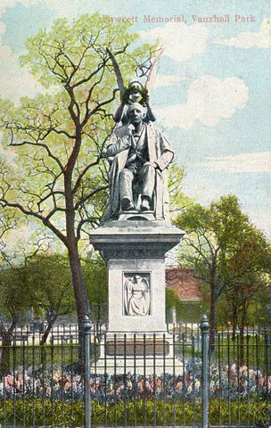
Orvosi szemlélet (19. század vége): a fogyatékosság az egészségkárosodáshoz kapcsolódik, ebben az időszakban a rendellenes biológiai működés a fogyatékossághoz kapcsolódik
A fogyatékosság definíciói történelmi kontextusban
Fawcett Memorial, Vauxhall Park, Vauxhall
Henry Fawcett (1833-1884) vak tudós, államférfi és közgazdász volt, aki a nyilvános szabad terek létesítése mellett emelte fel a szavát. Az itt látható szobrot az 1960-as évek elején elpusztították
https://historicengland.org.uk/research/inclusive-heritage/disability-history/1832-1914/

Slide 11
A polgárjogok előtti nézőpont (a 20. század eleje-közepe): amint kialakult a fogyatékosság mint funkcionális fogyatékosság általános felfogása, a politika kollektíven foglalkozott vele. Ebben az időszakban alakult ki a diszkrimináció, aminek következtében a fogyatékossággal élő emberek egy részét kizárták a közös szolgáltatásokhoz való hozzáférésből. Ezzel szemben törvényben előírt támogatási rendszereket vezettek be számukra, amelyek az egyének orvosi diagnózisán alapultak. Az ítéletek nem mindig voltak egységesek, ami nézeteltérésekhez vezetett, például abban a kérdésben, hogy valaki munkaképes-e vagy sem
A fogyatékosság definíciói történelmi kontextusban

Slide 12
Polgárjogi perspektíva (20. század második fele): elismerik e csoport kirekesztését és diszkriminációját. Törekvések történnek annak érdekében, hogy a fogyatékossággal élők egyenlő hozzáférést kapjanak a középületekhez, a tömegközlekedéshez és az oktatáshoz
Ezen erőfeszítések hátterében az a nézet áll, hogy a fogyatékossággal kapcsolatos hátrányos helyzet bizonyos mértékig nem biológiai hiányosság, hanem társadalmi megkülönböztetés
A fogyatékosság definíciói történelmi kontextusban

Slide 13
Etikai szempont: az a szempont, amely arra utal, hogy a fogyatékosságnak különböző kontextusokban más-más jelentése van, a fogyatékosság mértéke is kontextustól függően változik, és ez gyakran etikai nehézségeket okoz (például olyan esetekben, amikor a foglalkoztatásról van szó, és az érintett személy szeretne dolgozni)
A kérdés arra vonatkozik, hogy az egyén (függetlenül a fogyatékosság meglététől vagy súlyosságától) fogyatékossági megkülönböztetésnek volt-e kitéve, és sérült-e a tisztességes társadalmi esélyekhez való joga
A fogyatékosság definíciói történelmi kontextusban

Slide 14
A fogyatékossággal élő személyek jogairól szóló, 2006-ban elfogadott ENSZ-egyezmény (Convention on the Rights of Persons with Disabilities) kötelező érvényű az EU tagállamaira nézve, kötelezi az államokat a fogyatékossággal élő személyek valamennyi emberi jogának és alapvető szabadságának védelmére. Az ENSZ-egyezmény szerint fogyatékossággal élő személy minden olyan személy, akinek tartós fizikai, mentális, értelmi vagy érzékszervi károsodása van, amely számos más akadály mellett korlátozhatja az adott személy teljes körű, hatékony és egyenlő társadalmi részvételét. Az egyezmény célja annak biztosítása, hogy a fogyatékossággal élő személyek minden más személyhez hasonlóan ugyanolyan joggal rendelkezzenek az elérhető legmagasabb szintű egészséghez
Az ENSZ fogyatékossággal élő személyek jogairól szóló dokumentumának definíciója

Slide 15
A fogyatékosságnak sokféle megközelítése és formája van; sok esetben a fogalom nincs egyértelműen definiálva, mert fogyatékosság alatt nem csak mozgássérülést, látássérülést, hallássérülést, fejlődési fogyatékosságot, értelmi fogyatékosságot, tanulási fogyatékosságot vagy tartós egészségügyi állapothoz kapcsolódó fogyatékosságot értünk, hanem az embereknek láthatatlan fogyatékosságuk is lehet, mint például az allergia, de említhetjük az időseket is
A fogyatékosság definíciói – záró gondolatok

Slide 16
Az idősek életkorukból adódóan veszélyeztetettebbek az időskori fogyatékosság valamilyen formájának kialakulására (Zsarnóczky, 2018)
Az Európai Bizottság (EC, 2010) szerint a 75 éves és idősebb emberek több mint egyharmadát érinti valamilyen mértékben korlátozó fogyatékosság, és ez az arány várhatóan növekedni fog az EU népességének öregedésével. Ezért az Európai Bizottság fogyatékosságügyi stratégiája azt a célt tűzte ki, hogy a fogyatékossággal élő emberek élvezhessék jogaikat és részt vehessenek a társadalomban. Ezt a következő prioritásokon keresztül kívánják elérni: akadálymentesítés, részvétel, egyenlőség, foglalkoztatás, oktatás és képzés, szociális védelem, egészségügy és külső támogatás
A fogyatékosság definíciói – záró gondolatok

Slide 17
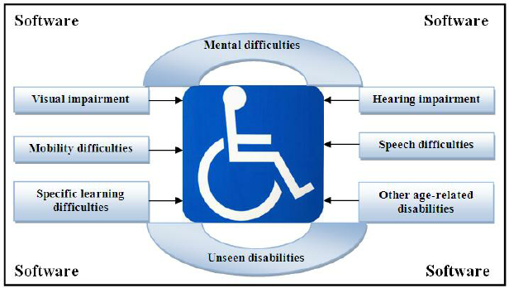
A fogyatékosság fogalmát sokféleképpen közelítik meg, és a fogalom jelentése az idők során változott. A következőkben a következő standard meghatározást fogadjuk el definíciónak: a fogyatékosság olyan fizikai vagy mentális állapotot jelent, amely az egyén valamilyen fizikai vagy mentális károsodására utal, és ennek következtében az egyén mindennapi életében akadályokba ütközik (Zsarnóczky, 2017)
A fogyatékosság definíciói – záró gondolatok
https://www.researchgate.net/publication/264422652_fogyatékosság-Aware_Software_Engineering_for_Improved_System_Accessibility_and_Usability/figures?lo=1

Slide 18
A fogyatékossággal élők osztályozása nem egyszerű feladat, mivel számos különböző kategorizálás létezik, attól függően, hogy milyen szemlélet alapján csoportosítunk. Ha orvosi diagnózist használunk, akkor a jelenlegi helyzetben kiszámított statisztikai adatsornak figyelembe kell vennie azt a tényt, hogy bármikor potenciálisan kialakulhat fogyatékosság egyes egyéneknél, így lehetnek olyan helyzetek, amikor ez a besorolás jelenleg nem érvényes, de a jövőben előfordulhat
A fogyatékosság nem állapot, hanem folyamat, amely lehet progresszív, statikus vagy időszakos. A fogyatékosság különböző élethelyzetekben és életszakaszokban alakulhat ki: születéskor, gyermekkorban vagy felnőttkorban, sérüléssel összefüggésben vagy genetikai adottságok következtében
A fogyatékossággal élők osztályozása – gondolatok elöljáróban

Slide 19
A legelterjedtebb és legismertebb besorolás szerint a fogyatékosságnak négy alapvető típusa van: fizikai, szellemi, mentális és érzékszervi fogyatékosság (nem feltétlenül esik egybe a szakirodalomban található csoportosításokkal)
(1) A fizikai fogyatékosság olyan állapot, amely egy személy testrészét érinti, és amely károsítja vagy korlátozza a fizikai működést vagy a mobilitást. Okozhatja genetika, betegség vagy sérülés. Ide tartoznak a mozgáskorlátozottak is
(2) A szellemi fogyatékossággal élők nehézségekbe ütköznek az öngondoskodás, a biztonság, a kommunikáció és a társas érintkezés terén. Okai lehetnek: genetika, betegség, sérülés. Ide tartoznak például a beszéd- és nyelvi készségek hiányosságai
(3) A mentális fogyatékosság a gondolkodás, az érzelmek és a viselkedés zavaraira utal. Elsősorban agysérülés vagy rendellenes neurológiai fejlődés okozhatja. Ide tartozhat a bipoláris zavar, a depresszió, a skizofrénia és a bulimia
(4) Az érzékszervi fogyatékosság a hallást, látást, tapintást, szaglást vagy ízlelést érinti. Ide tartozik az autizmus spektrumzavar, a vakság és a halláskárosodás
A fogyatékossággal élők osztályozása – megközelítések

Slide 20
Egy másik megközelítés a fogyatékosság négy fő kategóriáját határozza meg: látássérült, hallássérült, mozgássérült és kognitív értelemben sérült (Crow, 2008)
(1) látássérülés – három típus: teljes vakság, gyengénlátás és színvakság
(2) A halláskárosodásban szenvedő emberek bizonyos frekvenciákat (hangmagasságokat) kevésbé képesek hallani, és hallási nehézségeik lehetnek
(3) A mozgássérültek olyan fizikai vagy mozgásszervi fogyatékossággal élő személyek, akiknek a tevékenységük végzése során – a fogyatékosság súlyosságától és típusától függően – számos nehézséggel kell szembenézniük. A mozgásszervi fogyatékossággal járó állapotok széles skálája létezik. Például az ebbe a csoportba tartozó emberek egy része csak korlátozottan tudja használni a kezét, mások viszont egyáltalán nem tudják használni
(4) A kognitív zavarokkal küzdő emberek számára a memória, az észlelés, a problémamegoldás és a fogalomalkotás kihívást jelenthet. Ezek széles skálája jöhet szóba, például autizmus, agysérülés, epilepszia, mentális vagy neurológiai károsodás
A fogyatékossággal élők osztályozása – megközelítések

Slide 21
A fogyatékosság olyan állapot vagy funkció, amelyben az egyén jelentős hátrányban van a normál működési szintjéhez képest. Ennek fényében a kifejezés az egyéni működésre utal, beleértve a fizikai károsodást, az érzékszervi károsodást, a kognitív károsodást, az értelmi károsodást, a mentális károsodást és a krónikus betegségek különböző típusait. A fogyatékosság érinthet szerveket vagy testrészeket, de befolyásolhatja az egyén életének különböző területein való részvételét is
A fogyatékossággal élők osztályozása – WHO

Slide 22
2001-ben a WHO közzétette a Funkcióképesség, Fogyatékosság és Egészség Nemzetközi Osztályozását (International Classification of Functioning, Disability and Health, ICF)
Elsődleges cél: a lakosság egészségi állapotának leírására és nemzetközi használatára hasznos eszközt biztosítani. A dokumentumot egy egységesített közös keretnek szánták, amely lehetővé teszi az egészséggel és az egészségügyi ellátással kapcsolatos kommunikációt a különböző tudományágak és szakterületek között szerte a világon
A fogyatékossággal élők osztályozása – WHO

Slide 23
Az ICF a különböző egészségi állapotú emberek szisztematikus csoportosítása. Különbséget tesz a funkcionalitás és a fogyatékosság fogalma között
(1) funkcionalitás: gyűjtőfogalom, amely magában foglalja az összes testi funkciót, tevékenységet és részvételt
(2) fogyatékosság: szintén gyűjtőfogalom, amely a károsodásokra, tevékenység- vagy részvételi korlátozásokra utal
Az ICF nem csak a fogyatékossággal élő emberekről szól, hanem az egészséggel kapcsolatos állapotok egyetemes osztályozásáról is
A fogyatékossággal élők osztályozása – WHO

Slide 24
Két meghatározó rész: a funkcionális képesség és fogyatékosság (1) és a kontextuális (környezeti) tényezők (2). Az utóbbi, a kontextuális tényezők az egyén életének teljes környezetére utalnak, olyan tényezőkre, amelyek befolyásolhatják az egyén egészségi állapotát. Az osztályozás a két fő kategóriát tovább osztja két alosztályra (ICF, 2001)
A fogyatékossággal élők osztályozása – WHO
(1). Funkcionális képesség és fogyatékosság
(a) A test funkciói és struktúrái
(b) Tevékenységek és részvétel
(2). Kontextuális (környezeti) tényezők
(c) Környezeti tényezők
(d) Személyes tényezők
Forrás: ICF, 2001 alapján a szerzők

Slide 25
(a) A testi funkció alatt a testrendszerek fiziológiai (beleértve a pszichológiai) funkcióit értjük, míg a struktúrák alatt a test anatómiai részeit (például a szerveket, végtagokat és azok alkotóelemeit). Mindkét esetben a károsodás (eltérés/veszteség) jelentős lehet
(b) A tevékenységek és a részvétel tekintetében tevékenység- és részvételi korlátozásokra utalunk, amikor az egyén nem vehet részt egy tevékenységben vagy képes végezni egy tevékenységet
A fogyatékossággal élők osztályozása – WHO

Slide 26
(c) A környezeti tényezők azok a fizikai, társadalmi és szemléletbeli tényezők, amelyek között az emberek élnek. Ezek általában külső, az egyéntől független tényezők. Pozitív vagy negatív hatással lehetnek az egyén egészségére
(d) A személyes tényezők az egyén életmódjának sajátos hátterére vonatkoznak, és olyan jellemzőkre utalnak, amelyek nem feltétlenül részei az egészségi állapot felmérésének. Ilyen tényezők lehetnek a fittség, az életmód, a szokások, a neveltetés, az oktatás stb. Tény, hogy ezek a tényezők a fogyatékosság bármely szintjén szerepet játszhatnak, de a személyes tényezőket az alábbiakban nem tárgyaljuk részletesen, mivel egyénenként eltérőek
A fogyatékossággal élők osztályozása – WHO

Slide 27
Az egyéneket az egészségi állapotuk szempontjából kódolja, így a problémamegoldás és a beavatkozások nem csak az egyénre vonatkoznak, hanem hatással vannak a társadalomra és a társadalom attitűdjére is. Minden olyan beavatkozási program, amelyet e csoportok számára hoznak létre, felhasználható a program hatékonyságának értékelésére. Az ICF beavatkozásban való alkalmazásának következményei a következők lehetnek (Bornman, 2004):
(1) a fogyatékossággal élő emberek erősségeinek kiemelésével a sajátos társadalmi környezetükben való részvételükre összpontosít, segítve őket a másokkal való interakcióban
(2) a társadalom tagjainak szóló célzott programokkal hozzájárul a szélesebb körű részvételhez
(3) a környezeti tényezőkre való összpontosítás elősegíti a tudatosságot, a társadalmi befogadást és a fogyatékossággal kapcsolatos attitűdök javítását
A WHO-féle ICF osztályozás előnyei

Slide 28
A szakirodalom szerint a fogyatékossággal kapcsolatos orientációnak két típusa van: a „kulturális többségi” orientáció és a kisebbségi vagy „szubkulturális” orientáció (Darling, 2003)
A „kulturális többségi” orientáció az egyén részéről az általánosan elfogadott megjelenési és képességnormák elfogadására és/vagy az azokhoz való hozzáférésre utal. A kisebbségi vagy „szubkulturális” orientáció a fogyatékossággal élő személyek részéről a sokféleség értékén alapul, azaz annak elfogadását jelenti, hogy a többségi normák mellett alternatív normák (speciális esetek) is léteznek. Az orientációnak ebben a formájában az egyén dönthet úgy, hogy elutasítja a többségi normákat és előtérbe helyezi fogyatékossági identitását
A fogyatékossággal élők identitástudata és a szakirodalomban fellelhető tipológia

Slide 29
E két orientáció alapján Darling (2003) meghatározta a fogyatékossággal élő emberek identitástudatának tipológiáját, amely idővel változhat (az emberek átmehetnek ezeken a folyamatokon), de alapvetően egy adott időpontban az egyik vagy a másik kategóriába esnek, ahogyan elhelyezik magukat a társadalomban, ahogyan orientálódnak, ahogyan informálódnak a társadalomban
A fogyatékossággal élők identitástudata és a szakirodalomban fellelhető tipológia

Slide 30
A normalizáció fogalmát a dán Bank-Mikkelsen alkotta meg, aki 1969-ben kijelentette, hogy „...az értelmi fogyatékossággal élő emberek számára lehetővé kell tenni egy olyan létet, amely a lehető legközelebb áll a normális életkörülményekhez” (Disability Studies Glossary, 2009)
Ebből született egy átfogó elméleti koncepció, amely szerint a fogyatékosságot egyre inkább az emberi élet normális formájának kell tekinteni. Emellett a szakirodalomban megjelent az úgynevezett „megerősítési modell”, amely szerint a fogyatékosságot egy pozitív társadalmi folyamat részeként kell felfogni
A fogyatékossággal élők identitástudata – a normalizáció fogalma

Slide 31
Darling (2003) a következő kategóriákat különbözteti meg, amelyekbe a fogyatékossággal élő egyén az egyes típusokkal való azonosítás alapján sorolható:
Normalizálók
Keresztes lovagok
Megerősítők
Helyzettől függő identitástudatúak
Elutasítók
Beletörődők
Elszigetelt megerősítők
A fogyatékossággal élők identitástudata és a szakirodalomban fellelhető tipológia

Slide 32
Normalizálók: olyan emberek, akik elfogadják a többségi társadalom normáit, és akiknek többé-kevésbé sikerül olyan életmódot kialakítaniuk, amelyben a többségi társadalom él. Ők azok, akiknek a fogyatékossága általában nem nagyon látható, sőt, akár úgy is dönthetnek, hogy „normálisnak” mutatják magukat
Keresztes lovagok: akik elfogadják a kulturális többség normáit, de nem férnek hozzá a normalizált életmódhoz. Ezért kapcsolódnak be a fogyatékossági szubkultúrába, elsősorban az önérvényesítés és a társadalmi változás érdekében
Darling fogyatékos-kategóriái az önazonosság-tudat alapján

Slide 33
Megerősítők: olyan személyek, akik céljaik elérése érdekében azonosulnak a fogyatékossági szubkultúrával. Az előző kategóriával ellentétben azonosulásuk erős, fogyatékosságukat sajátjuknak, elsődleges identitásuknak tekintik
Helyzettől függő identitástudatúak: olyan egyének, akik egyszerre több identitást is képesek fenntartani, attól függően, hogy melyik felel meg nekik. Néha a többségi normákat fogadják el, máskor a szubkultúrát
Darling fogyatékos-kategóriái az önazonosság-tudat alapján

Slide 34
Elutasítók: akik normalizálódásra vágynak, de nem tudják elérni azt, ugyanakkor nem férnek hozzá a fogyatékossággal élő szubkultúrához. Lehetnek írástudatlanok, szegénységben vagy elszigetelt területeken élnek. Az ilyen személyek nagyobb valószínűséggel vannak kitéve a többségi kultúra normáinak
Beletörődők: akik közömbösek vagy teljesen tájékozatlanok maradnak. A kategóriába leginkább a súlyos mentális betegségben vagy tanulási zavarban szenvedők tartoznak
Elszigetelt megerősítők: akiknek nincs hozzáférésük a fogyatékossági szubkultúrához. Amint tudomást szereznek róla, valószínűleg csatlakoznak a fogyatékossági szubkultúrához
Darling fogyatékos-kategóriái az önazonosság-tudat alapján

Slide 35
A fogyatékossággal élők sokféleképpen osztályozhatók: nem egy nagy homogén csoportot alkotnak, hanem sokféle egyedi jellemzővel rendelkező egyének (Zsarnóczky, 2017)
A fogyatékosságnak számos típusa létezik, és számos következménye van az egyének társadalmi szocializációjára
Valójában egyfajta gyűjtőfogalomról van szó, amelyen belül számos különböző alcsoport definiálható. Fontos hangsúlyozni, hogy a használt kifejezések nem lehetnek megbélyegzőek vagy diszkriminatívak, hanem az adott állapotnak megfelelő oktatási, egészségügyi és szociálpolitikai erőfeszítéseket kell ösztönözniük
Nagyon fontos a pozitív társadalmi hozzáállás és a szakpolitikák megfelelő alkalmazása, hogy a fogyatékossággal élő emberek helyzete és életkörülményei javuljanak a társadalomban
A fogyatékossággal élők osztályozása – záró gondolatok

Slide 36
Mivel a fogyatékkal élők turizmusban való részvételére összpontosítunk, vizsgáljuk meg az akadálymentes turizmus konkrét célcsoportjait. Az akadálymentes turizmusban a fogyatékkal élők turizmusban való részvétele szempontjából a következő 4 alapkategória létezik:
(1) érzékszervi (látás, hallás),
(2) kommunikációs (beszéddel kapcsolatos károsodások),
(3) fizikai (mozgáskorlátozottság, átmeneti fogyatékosság, életkorral összefüggő fogyatékosság), illetve
(4) értelmi (vagy pszichoszociális)
Fontos megjegyezni, hogy e négy alapkategória mellett létezik úgynevezett többszörös fogyatékosság is
A fogyatékossággal élők osztályozása – záró gondolatok

